Slide 1
Сотрудничество кафедры художественно-педагогического образования с ГУО «Гимназия № 75 им. П.В. Масленникова»
Руководитель филиала:
старший преподаватель
Вишневская Любовь Андреевна

Slide 2
27 октября 2016 г. в рамках Педагогического форума «Художественное образование в целях устойчивого развития общества» состоялось открытие художественной выставки «Искусство в ХХІ веке глазами детей» учащихся ГУО «Гимназия № 75 г. Минска имени П.В. Масленникова».
Открытие выставки состоялось в учебном корпусе № 5 БГПУ (ул. Могилевская, 37). На мероприятии присутствовали директор гимназии Ананько В.Г. с учащимися, преподаватели гимназии Окульская Валерия Константиновна и Тоболич Мария Евгеньевна, заведующий кафедрой художественно-педагогического образования Лойко Г.В., гости из УО «Армянский государственный педагогический университет имени Х. Абовяна» Флджян Лилит Генриковна иСаргсян Севада Мушегович, а также сотрудники факультета эстетического образования и гости.

Slide 3
С приветственным словом выступил директор ГУО «Гимназия № 75 г. Минска имени П.В. Масленникова» Ананько Василий Геннадьевич, отметив значимость события для учащихся и для сотрудников кафедры художественно-педагогического образования, поскольку гимназия является филиалом кафедры; поблагодарил за теплый прием и организацию уже не первой выставки в стенах БГПУ.

Slide 4
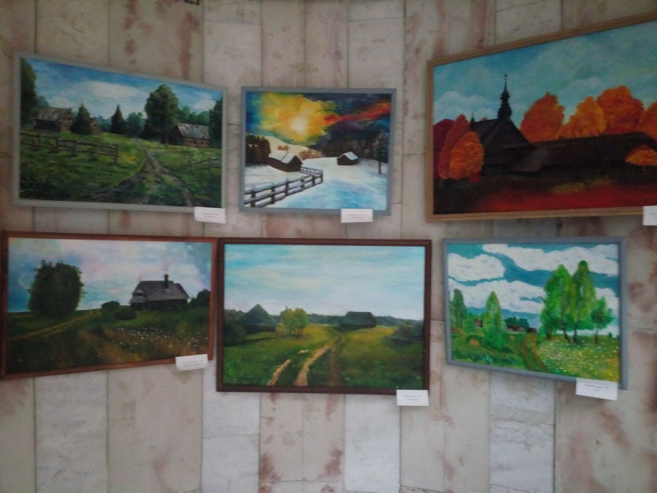

Slide 5
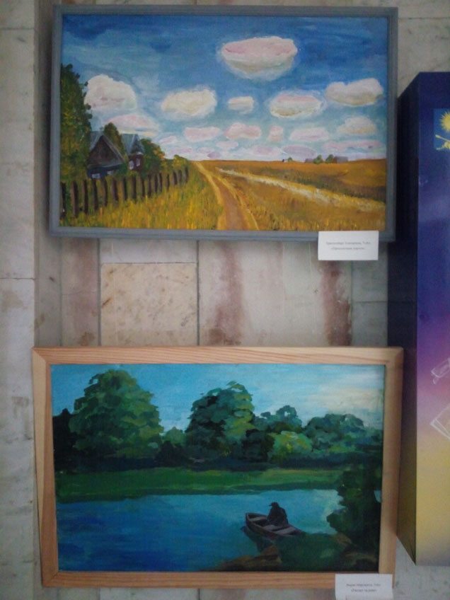

Slide 6
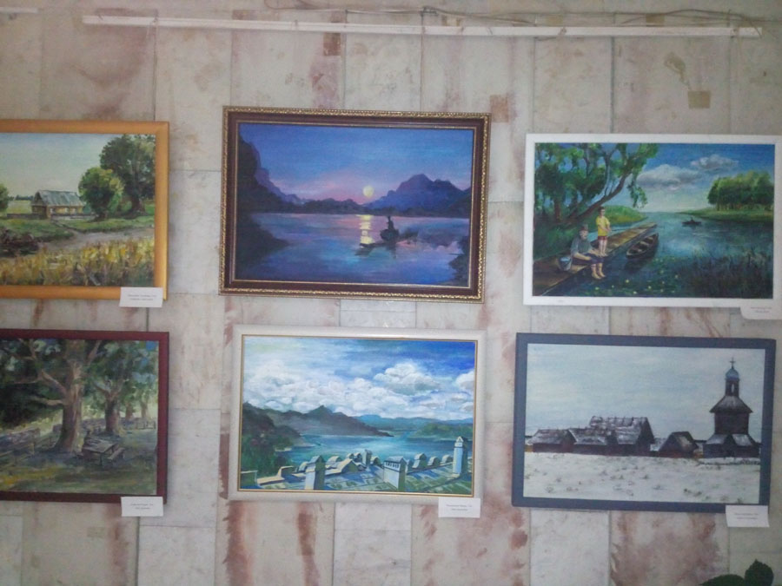

Slide 7
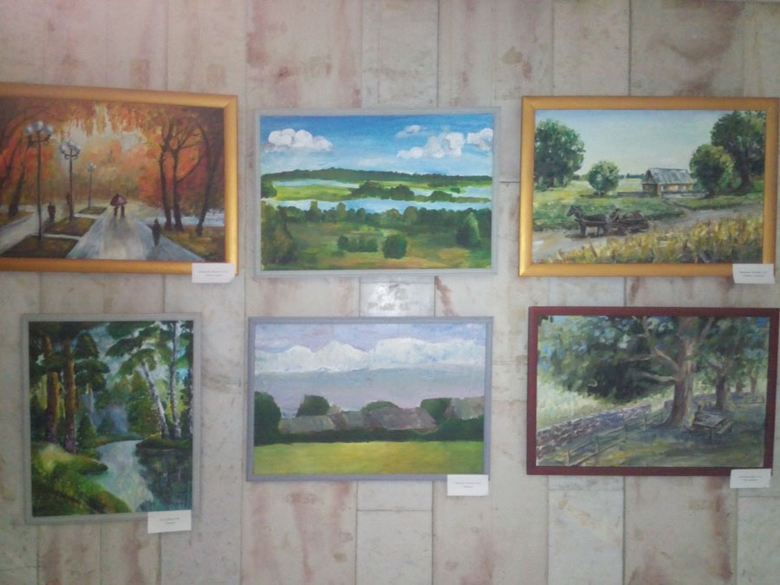

Slide 8
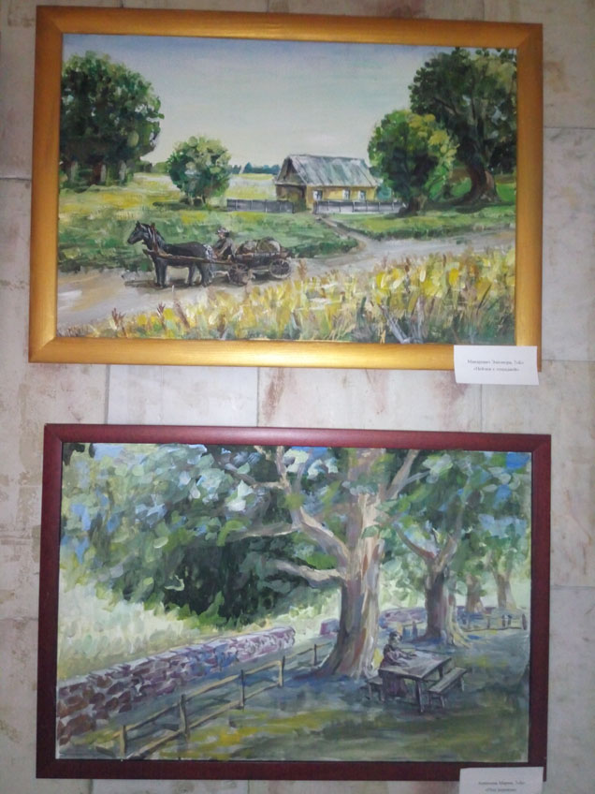

Slide 9
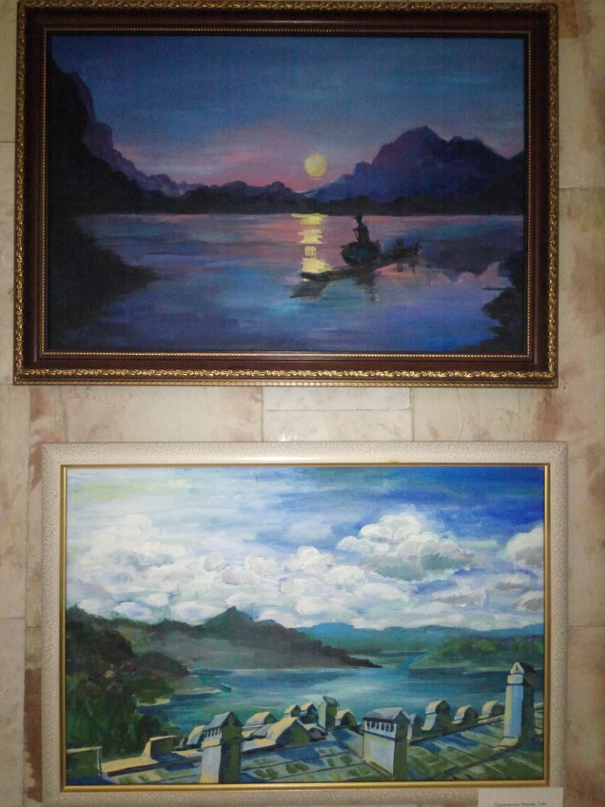

Slide 10
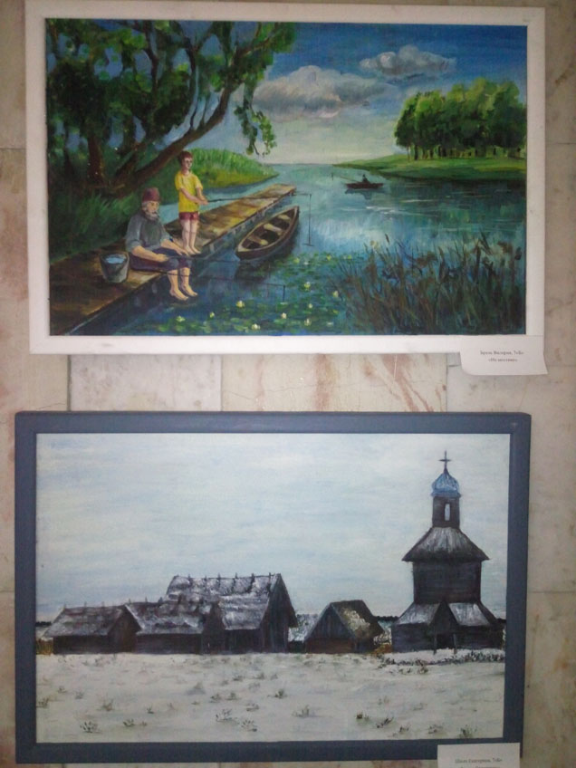

Slide 11
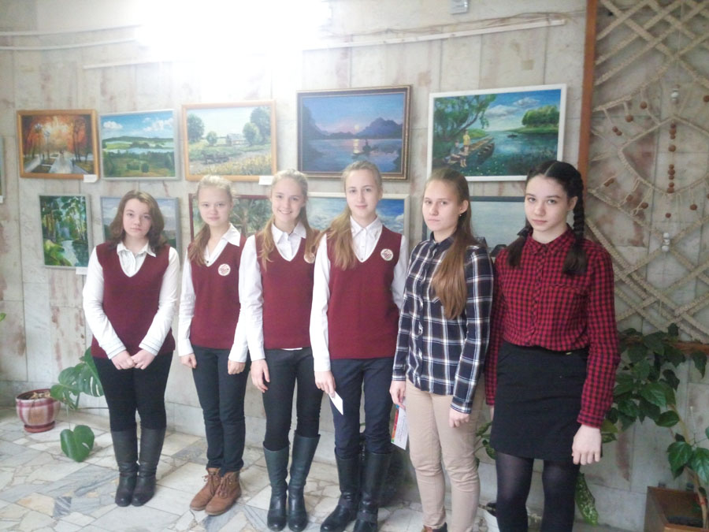

Slide 12
Море улыбок и позитивное настроение подарила всем нам творческая встреча с учащимися ГУО «Гимназия № 75 г. Минска имени П.В. Масленникова».
Надеемся на дальнейшее сотрудничество.

